Slide 1
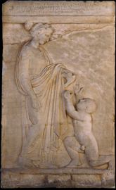
(BEZ)
PRAVA
http://www.namuseum.gr/collections/sculpture/classical/classic08-en.html

Slide 2
“Sposobnost promišljanja u robova ne postoji, kod žena je nevažeća, kod djece je nerazvijena.”
ὁ μὲν γὰρ δοῦλος ὅλως οὐκ ἔχει τὸ βουλευτικόν, τὸ δὲ θῆλυ ἔχει μέν, ἀλλ᾽ ἄκυρον,
ὁ δὲ παῖς ἔχει μέν, ἀλλ᾽ ἀτελές.
Notes:
Aristotel, Politika (1260a11-14):

Slide 3
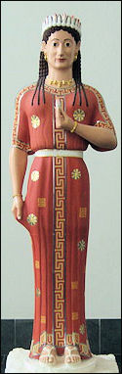
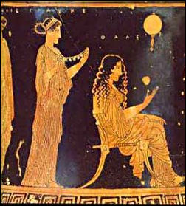
ŽENE
© 2008 Jeffrey Hays; http://factsanddetails.com/world/cat56/sub367/item2020.html

Slide 4
Glavna pravila u životu žene
Kyrios – “gospodar”, skrbnik
  otac, rođeni brat, djed ili drugi najbliži krvni rođak
Epiklēros – nasljednica
  mora se udati za najbližeg muškog rođaka
U Sparti mogu nasljeđivati i posjedovati imovinu (patroukhos)
  do 3.st.pr.Kr. kad su imale previše
  izgleda da tamo nema zakona protiv preljuba (posuđivanje žene)
Atenjani se žene kako bi imali djecu koja će ih pokopati i održavati kult obitelji; Spartanci kako bi imali ratnike
Miraz ne pripada njoj, već njenom skrbniku (zastupniku)

Slide 5
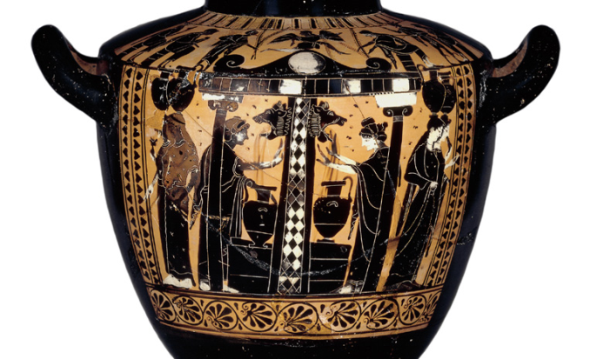
Nemaju pravo sudjelovanja u politici, izbora muža pa ni preslobodnog napuštanja kuće
  u kući nosi ključeve
Gynaikeion – ženske odaje
  izlaze na pogrebe i neke festivale (kazalište?)
Slobodno se pridružuju religijskim udruženjima
U javnosti rade siromašne žene i negrađanke
Hetaira – školovana
sviračica, pjevačica i
plesačica, služi za zabavu
(ropkinje)
Dramatičarima su zanimljive
jer su podložnije osjećajima i
podsvijesti
http://downloads.bbc.co.uk/rmhttp/schools/primaryhistory/images/ancient_greeks/home_life/g_hydria_fountain-house.jpg

Slide 6
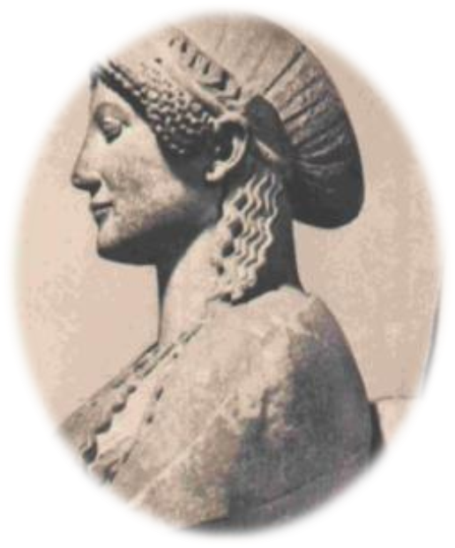
Spartanke
Prolaze neki sustav obrazovanja – čitanje, pisanje, vježbanje
  Zbog helota ne moraju kuhati, tkati i čistiti kuću
  Vježbaju javno: trčanje, skakanje, hrvanje i bacanje koplja
    zajedno s dečkima, gole ?
    > u svrhu poboljšanja zdravlja za rađanje jakih sinova
  Partheneion – “pjesma djevojaka”, pjesnički oblik
  nastao za ženske korove u Sparti (Alkman, c.600.pr.Kr.)
Ne tuguju javno na pogrebima
Gorgona – žena kralja Leonide
  njen glas čujemo u Herodotovim Povijestima
Kiniska - sestra kralja Agesilaja II
  pobijedila 396. i 392.g. na Olimpijskim igrama
  s četveropregom
https://en.wikipedia.org/wiki/Gorgo,_Queen_of_Sparta
Notes:
Spartanka koja umre na porođaju dobiva ime na spomeniku kao i vojnik poginuo u bitci
(u spartanskoj umjetnosti ima prikaza golih žena)

Slide 7
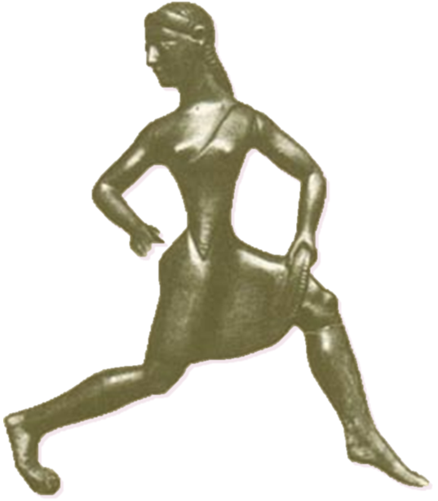
Formula zaruka (ugovor - engyē)
KYRIOS
-Dajem ovu djevojku za rađanje zakonite djece.
ZARUČNIK
-Prihvaćam.
K. - I 3 talenta za miraz.
Z. - Zadovoljan sam.
(Iz Menandrove Djevojke podrezane kose)
* Vrijedi kao zakletva, uz rukovanje
Brončana figurica iz Prizrena,
6/5.st.
pr.Kr.

Slide 8
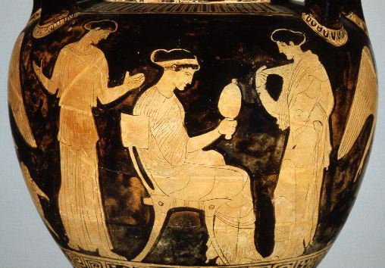
Gamos
Grci se idealno žene s c. 30 g., Grkinje udaju s 13-16 g.
  Spartanci obično s 25, cure s oko 18
  Postoji zakon protiv neženja; tj. ritualno vrijeđanje starijih neoženjenih muškaraca
Nakon zaruka slijedi ekdosis = predaja žene mužu, obično pri punom mjesecu, zimi
  gamēliōn ~ siječanj, svet Heri

Slide 9
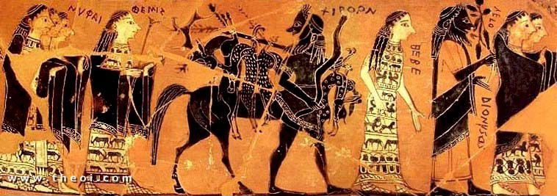
Obred vjenčanja uključuje:
  mladenkinu žrtvu (igračaka i dječjih stvari) Zeusu, Heri, Artemidi, Afroditi, Nagovoru i Eriniji;
  ritualno kupanje vodom iz izvora Kallirhoē
  jedenje kolača sa sezamom (žene i muškarci odvojeno)
  povorku s bakljama do mladoženjine kuće
    mladenka nosi sito i ražanj kao simbol dužnosti
  pjevanje himeneja pod prozorom mladenaca
  U Sparti i otmicu mladenke
    u muškoj
    odjeći,
    podrezane
    kose

Slide 10
Razvod
Muž se može razvesti od žene, čak i ako je trudna, ali mora vratiti miraz
Ako se ženina nevjera dokaže na sudu, razvod je obavezan
  atimia za muža ako ne
Neplodnost je čest razlog (vjerska dužnost)
Ako žena želi razvod, sudi arhont
  Razlog može biti dokazano nasilje i zlo postupanje (očita nevjera nije)
Razvedenice su prezrene

Slide 11
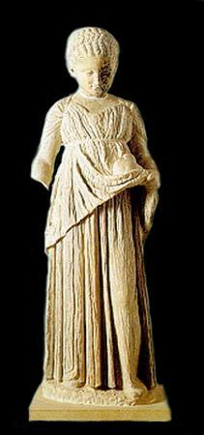
Djeca
http://www.mlahanas.de/Greeks/Arts/ChildGoose.htm
Za sina se kuća kiti maslinovim grančicama, za kćer vunenim vrpcama
Ako otac prizna dijete, 5. dan se predaje na zaštitu kućnim bogovima, a 10. dan dobiva ime
Ako otac ne prizna dijete, može ga izložiti (ali ne ubiti)
  U Sparti se možda izlažu ako nisu zdrava
Dječake se na svetkovinu Apaturija upisuje u fratriju
Djevojčice aktivno sudjeluju na nekim svetkovinama
  npr. Artemide u Brauronu

Slide 12
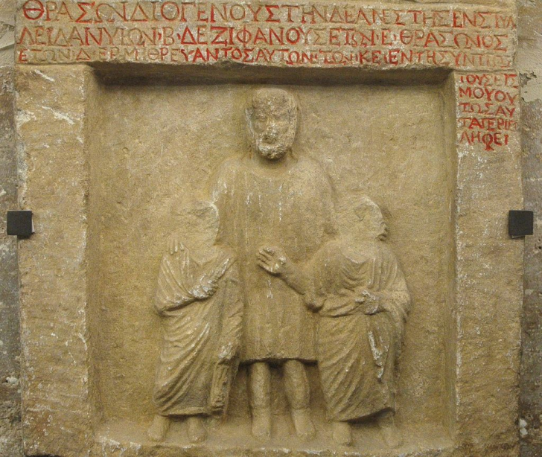
ROBOVI
"Funerary stele Louvre Ma4498" by Unknown - Jastrow (2005). Licensed under Public Domain via Commons - https://commons.wikimedia.org/wiki/File:Funerary_stele_Louvre_Ma4498.jpg#/media/File:Funerary_stele_Louvre_Ma4498.jpg
Notes:
Funerary stele from Nicomedia (modern İzmit) in Bithynia, white marble, ca. 120 BC. The inscription reads: Θράσων Διογένους τήνδε ἀνέστησεν στυλλεῖδαν υἱῶν β’ Δεξιφάνους ἐτῶν ε’ Ξράσοωνος ἐτῶν δ’ Ἑρμῆ θρέψαντος αὐτῶν ἐτῶν κε’ ἐν τῇ συμπτώσει τοῦ σεισμοῦ οὕτως αὐτὰ περιειλήφει / “Thrasōn, son of Diogenes, erected this funerary stele for his two sons, Dexiphanes, age 5, and Thrasōn, age 4, and for Hermēs, age 25, who brought them up. In the earthquake collapse, so did he hold them in his arms.”

Slide 13
Broj robova u Ateni otprilike jednak broju slobodnih ljudi, više od 100 000
Svatko, osim najsiromašnijih, trebao bi imati bar jednog (bogati imaju >50)
Za štetu nanesenu robu plaća se odšteta gospodaru
  = imovina
Svjedočanstvo se na sudu prihvaća samo ako je dobiveno na mukama
Ne oblače se posebno, ali se šišaju na golo

Slide 14
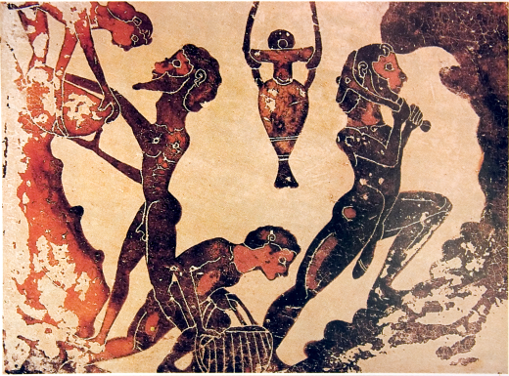
Poslovi
https://en.wikipedia.org/wiki/Slavery_in_ancient_Greece
Rudnici
  grozni uvjeti
  na površini rade u lancima
  u Laurijskim ih je više od 10 000
Obrada zemlje
Kuhar, sobar, vratar, sluškinja ...
Obrtnik (zaradu, ili dio nje plaća gospodaru)
Odgajatelj (školovanje!)
Policija (Skiti) i hramski robovi
  vlasništvo države tj. svetišta

Slide 15
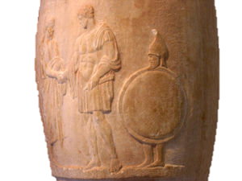
Ulazak u ropstvo:
Rođenjem od ropkinje
Zarobljavanjem u ratu
(ako im se poštedi život)
Prodajom djece (otac)
Otmicom od strane gusara
Dužničko ropstvo
Naseljenik (metek) koji ne plaća porez ili nezakonito pokuša steći građansko pravo
* Glavne tržnice: Del, Hij, Sam, Cipar, Trakija, Frigija; na agori u Ateni (2-6 mina)

Slide 16
PLATON:
  “Ne bi trebalo zasužnjivati Grke.”
Heloti (heilōtes) u Sparti
  pokoreni starosjedioci (Grci) okolnih krajeva (državni robovi)
  rade sve poslove (obrađivanje zemlje, briga za kuću...); u ratu su laka pješadija
Rob pripada obitelji
  za bijeg se kažnjava batinama i žigosanjem
  za neposluh rudnikom
  na smrt samo po sudskoj odluci
Oslobađa ga država, gospodar ili se otkupljuje
Utočište od zlostavljanja postoji, npr., u gaju Eumenida gdje može tražiti da ga se proda drugome

